Slide 1

Praktyczne szkolenie dla lekarzy weterynarii i rolników:
Ćwiczenia grupowe
POLSKA, 21 i 22 PAŹDZIERNIKA 2024 R.

Slide 2
„Lepiej zapobiegać niż leczyć”
Część I
Nowe ramy regulacyjne
Globalna potrzeba: zmniejszenie oporności na środki przeciwdrobnoustrojowe
Część II
Zmiany na poziomie gospodarstwa: Porozumienie między rolnikami i lekarzami weterynarii
Środki zapobiegawcze, które należy wdrożyć na poziomie gospodarstwa
Notes:
Druga część praktycznego szkolenia skupia się na idei „Lepiej zapobiegać niż leczyć”. Rolnicy i lekarze weterynarii będą wspólnie badać zmiany na poziomie gospodarstwa, które mogą posłużyć jako środki zapobiegawcze prowadzące do ograniczenia stosowania środków przeciwdrobnoustrojowych. Oznacza to, że konieczne jest porozumienie między rolnikami i lekarzami weterynarii.

Slide 3



„Lepiej zapobiegać niż leczyć”
Wspólnie przyczyńmy się do zapobiegania i ograniczania stosowania środków przeciwdrobnoustrojowych…
Tworząc konkretne działania do zrealizowania w swoim gospodarstwie/gospodarstwie klienta
Notes:
„Popracujmy wspólnie, aby zapobiegać stosowaniu środków przeciwdrobnoustrojowych i ograniczać ich stosowanie”.

Slide 4
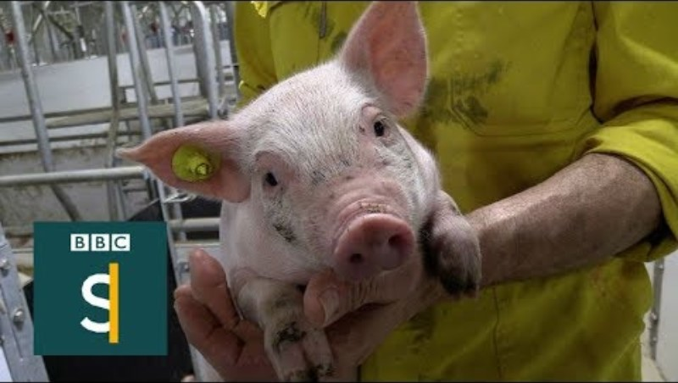
DLACZEGO?
Notes:
https://www.youtube.com/watch?v=jFuQqwBmN8A

Slide 5
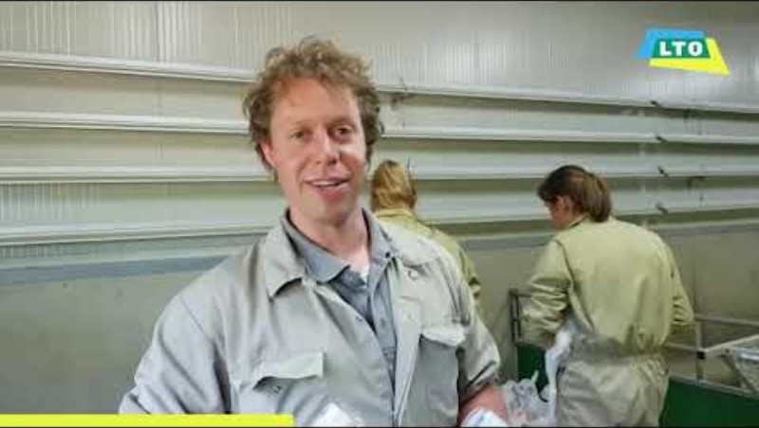
Promowanie współpracy między rolnikami i lekarzami weterynarii
Rolnicy i lekarze weterynarii współpracują coraz ściślej, aby przyczynić się do poprawy zdrowia zwierząt i ograniczenia stosowania środków przeciwdrobnoustrojowych na poziomie gospodarstwa… Dlatego, że jest to skuteczne!
Celem dzisiejszego spotkania jest określenie kluczowych obszarów, w których rolnicy i lekarze weterynarii mogą współpracować, a w ten sposób wprowadzić dalsze udoskonalenia.
Notes:
https://www.youtube.com/watch?v=cu7cIIlbOd8
Uzasadnienie: Silna i dobrze ugruntowana współpraca rolników z lekarzami weterynarii stanowi podstawę wdrażania skutecznych środków na poziomie gospodarstwa mających na celu zapobieganie stosowaniu środków przeciwdrobnoustrojowych i ograniczanie ich stosowania. Dlatego też kluczowe jest określenie kluczowych obszarów współpracy, która pozwoli zbudować zaufanie między lekarzami weterynarii a rolnikami. Gdy obie grupy będą w stanie zidentyfikować problemy i rozwiązania, powstanie solidna podstawa do wprowadzania udoskonaleń.

Slide 6


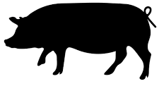
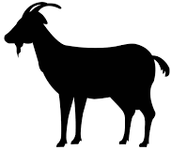
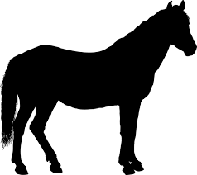



Wykonamy następujące ćwiczenia grupowe:
GE 1
Identyfikacja problemów i możliwości
Ćwiczenie grupowe
1
Zidentyfikuj problemy i możliwości
praktyki gospodarskie
ograniczenie stosowania i odpowiedzialne stosowanie środków przeciwdrobnoustrojowych
Zidentyfikowane problemy i możliwości rolników
Zidentyfikowane problemy i możliwości lekarzy weterynarii
Ćwiczenie grupowe
2
Znajdź rozwiązania, aby usunąć bariery
2 a
2 b
w celu udoskonalenia praktyk gospodarskich
w celu ograniczenia stosowania i odpowiedzialnego stosowania środków przeciwdrobnoustrojowych
GE 2a
Konkretny | Mierzalny | Osiągalny | Realistyczny | Terminowy
S | M | A | R | T
C | E | L | E
Zidentyfikuj
GE 2b
Co chcesz zrobić?
Skąd będziesz wiedzieć, że cel został osiągnięty?
Czy możesz to zrobić?
Czy jest realne, że możesz to osiągnąć?
Kiedy dokładnie chcesz to osiągnąć?
Ćwiczenie grupowe
3
Dzielenie się, prezentowanie wyników
3 a
3 b
GE 3a
Lista praktyk gospodarskich
Środki mające na celu ograniczenie stosowania i odpowiedzialne stosowanie środków przeciwdrobnoustrojowych
GE 3b
Notes:
Ćwiczenie będzie polegało na uzgodnieniu działań na poziomie gospodarstwa, środków, które są cenne zarówno dla rolników, jak i lekarzy weterynarii.
W innych krajach: Rolnicy i lekarze weterynarii w oddzielnych grupach
Celem ćwiczenia jest identyfikacja różnych wyzwań i możliwości zaobserwowanych w terenie, które mają wpływ na wdrażanie najlepszych praktyk i dalsze ograniczenie stosowania środków przeciwdrobnoustrojowych, np. warunki hodowli, sytuacja związana z chorobą, bezpieczeństwo biologiczne, wizyty kontrolne dotyczące stanu zdrowia zwierząt, badania diagnostyczne, przepisywanie i stosowanie środków przeciwdrobnoustrojowych itp. Wyniki ćwiczenia GE1 będą stanowić podstawę do ćwiczeń GE2a i GE2b.

Slide 7

Obwieszczenie
Po ćwiczeniach grupowych 2a i 2b zostaniecie Państwo poproszeni o zapisanie działań SMART dla siebie – które będziecie wdrażać w swoim gospodarstwie/gospodarstwie klienta
Konkretny | Mierzalny | Osiągalny | Realistyczny | Terminowy
S | M | A | R | T
C | E | L | E
Co chcesz zrobić?
Skąd będziesz wiedzieć, że cel został osiągnięty?
Czy możesz to zrobić?
Czy jest realne, że możesz to osiągnąć?
Kiedy dokładnie chcesz to osiągnąć?
Na przykład:
Analiza wyników badań krwi i linii ubojowej oraz odpowiednie dostosowanie polityki szczepień pozwoli w ciągu 2 miesięcy wyeliminować kaszel u odsadzonych prosiąt.

Slide 8
Ćwiczenie grupowe 1.
Identyfikacja problemów i możliwości
45
MIN
Odpowiedzcie na poniższe pytania:
  Jakie środki przeciwdrobnoustrojowe są najczęściej stosowane u gatunków zwierząt hodowanych przez Ciebie i przy jakich schorzeniach?
  Jakie są możliwości/dobre praktyki w zakresie ograniczania stosowania środków przeciwdrobnoustrojowych w przypadku tych schorzeń?
      Praktyki gospodarskie
      Ograniczenie i odpowiedzialne stosowanie antybiotyków
      Inna
Proszę umieścić na flipcharcie swoje odpowiedzi zapisane na samoprzylepnych karteczkach
Notes:
W innych krajach: Rolnicy i lekarze weterynarii w oddzielnych grupach
Celem ćwiczenia jest identyfikacja różnych wyzwań i możliwości zaobserwowanych w terenie, które mają wpływ na wdrażanie najlepszych praktyk i dalsze ograniczenie stosowania środków przeciwdrobnoustrojowych, np. warunki hodowli, sytuacja związana z chorobą, bezpieczeństwo biologiczne, wizyty kontrolne dotyczące stanu zdrowia zwierząt, badania diagnostyczne, przepisywanie i stosowanie środków przeciwdrobnoustrojowych itp. Wyniki ćwiczenia GE1 będą stanowić podstawę do ćwiczeń GE2a i GE2b.

Slide 9
Ćwiczenie grupowe 2a - Zidentyfikuj bariery
i znajdź rozwiązania pozwalające je pokonać – praktyki gospodarskie
Rolnicy i lekarze weterynarii w grupach mieszanych podzielonych według gatunku
Proszę wykorzystać kartę z flipchartu przygotowaną w poprzednim ćwiczeniu grupowym: praktyki gospodarskie
Proszę umieścić odpowiedzi na pytania na nowej karcie:
  Jakie bariery stoją na drodze do wprowadzenia praktyk gospodarskich zidentyfikowanych w ćwiczeniu 1?
  Jakie rozwiązania pozwolą pokonać te bariery?
  Stwórz dla siebie cel SMART, który wdrożysz w swoim gospodarstwie/gospodarstwie swojego klienta
  Proszę umieścić na flipcharcie swoje odpowiedzi zapisane na
  samoprzylepnych karteczkach
50
MIN
Notes:
Tematy do dyskusji (przykładowe):
o Praktyki związane z higieną
o Środki bezpieczeństwa biologicznego
o Żywienie
o Dobrostan zwierząt
o Programy szczepień
o Inne metody zarządzania

Slide 10
Ćwiczenie grupowe 2b - Znajdź rozwiązania pozwalające
przezwyciężyć bariery –Ograniczenie stosowania i odpowiedzialne stosowanie
środków przeciwdrobnoustrojowych
Rolnicy i lekarze weterynarii w grupach mieszanych podzielonych według gatunku utrzymywanych zwierząt
Wykorzystajcie kartę z flipchartu przygotowaną w poprzednim ćwiczeniu grupowym: Ograniczenie stosowania i odpowiedzialne stosowanie środków przeciwdrobnoustrojowych
Proszę umieścić odpowiedzi na pytania na nowej karcie:
  Jakie bariery utrudniają ograniczenie stosowania i odpowiedzialne stosowanie środków przeciwdrobnoustrojowych?
  Jakie rozwiązania pozwolą pokonać te bariery?
  Stwórz dla siebie cel SMART, który wdrożysz w swoim gospodarstwie/gospodarstwie swojego klienta
  Proszę umieścić na flipcharcie swoje odpowiedzi zapisane na
  samoprzylepnych karteczkach
50
MIN
Notes:
Tematy do dyskusji (przykładowe):
o Praktyki związane z higieną
o Środki bezpieczeństwa biologicznego
o Żywienie
o Dobrostan zwierząt
o Programy szczepień
o Inne metody zarządzania

Slide 11
Ćwiczenie grupowe 3a: Prezentacja wyników:
rozwiązania mające na celu ulepszenie praktyk gospodarskich
Przy każdym stole wyznaczany jest przedstawiciel, który zaprezentuje wyniki
„W jaki sposób ulepszone praktyki gospodarskie mogą przyczynić się do ograniczenia stosowania środków przeciwdrobnoustrojowych?”
Przedstawiciel każdej grupy prezentuje jedno rozwiązanie przygotowane przy danym stole
Następnie głos jest przekazywany do innej grupy, która prezentuje rozwiązanie, jakie nie zostało wcześniej opisane.
Notes:
Przedstawicielem często jest jeden z wykładowców
Jeżeli jest jeszcze czas na dyskusję:
Pytania:
Jakie są podobieństwa do rozwiązań proponowanych w Twoim sektorze?
Jakie są różnice?
Co budzi pytania? / Co się wyróżnia?

Slide 12
Ćwiczenie grupowe 3b: Prezentacja wyników: działania mające
na celu ograniczenie stosowania środków przeciwdrobnoustrojowych i bardziej odpowiedzialne ich stosowanie
Przy każdym stole wyznaczany jest przedstawiciel, który zaprezentuje wyniki
„W jaki sposób inne działania mogą przyczynić się do ograniczenia stosowania środków przeciwdrobnoustrojowych?”
Przedstawiciel każdej grupy prezentuje jedno rozwiązanie przygotowane przy danym stole
Następnie głos jest przekazywany do innej grupy, która prezentuje
rozwiązanie, jakie nie zostało wcześniej opisane.
20
MIN
Notes:
Przedstawicielem często jest jeden z wykładowców
Jeżeli jest jeszcze czas na dyskusję:
Pytania:
Jakie są podobieństwa do rozwiązań proponowanych w Twoim sektorze?
Jakie są różnice?
Co budzi pytania? / Co się wyróżnia?

